Slide 1

ỦY BAN NHÂN DÂN QUẬN LONG BIÊN
TRƯỜNG TIỂU HỌC ÁI MỘ B
MÔN: TIẾNG VIỆT
PHÂN MÔN : VIẾT
LỚP 2
Bài: Ngày hôm qua đâu rồi?
Bảng chữ cái

Slide 2
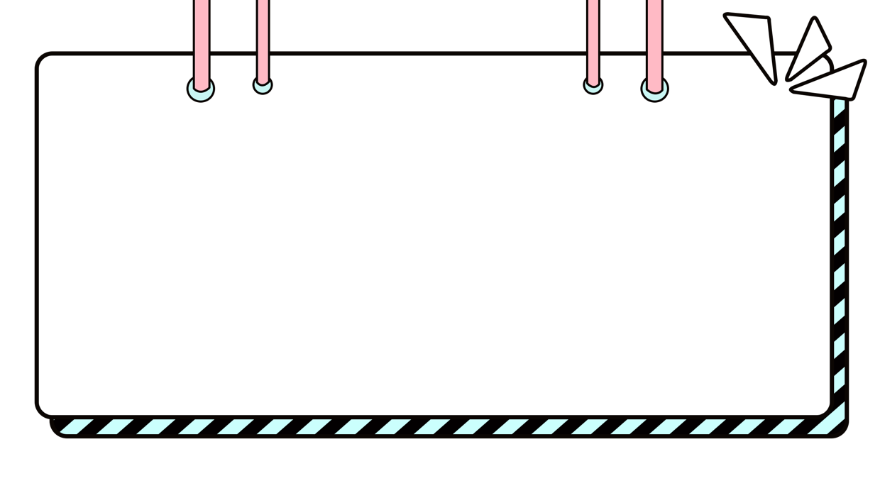
Khởi động

Slide 3


Viết vào bảng con
Sắc xuân
Tưng bừng
Rúc
Notes:
Bài giảng thiết kế bởi: Hương Thảo - tranthao121006@gmail.com

Slide 4



Tiết 3: Viết

Slide 6

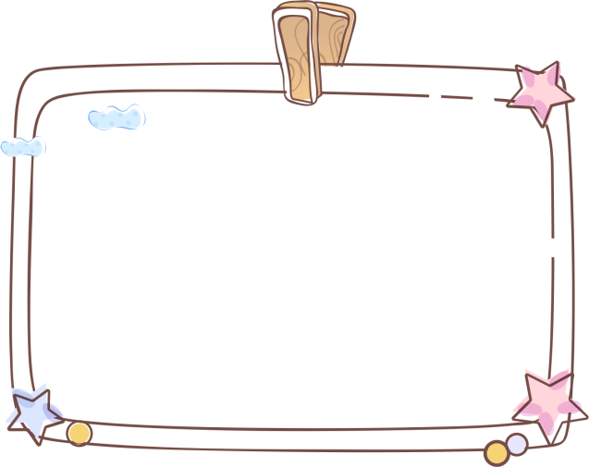

3
2
Bài tập: Sắp xếp tên theo bảng chữ cái.
1
Nghe - viết “Làm việc thật là vui”.
Bài tập: Tìm chữ cái còn thiếu.

Slide 7
Làm việc thật là vui
Quanh ta, mọi vật mọi người đều làm việc.
Cái đồng hồ báo phút, báo giờ. Con gà trống gáy vang báo trời sắp sáng. Con tu hú gọi mùa vải chín. Cành đào nở hoa cho sắc xuân thêm rực rỡ, ngày xuân thêm tưng bừng.

Slide 8



Các từ dễ viết sai
tưng bừng
quanh
gà trống
gáy vang
sắc xuân
rực rỡ
Khi viết đoạn văn cần chú ý điều gì?

Slide 9

VIẾT BÀI
Học sinh viết bài vào vở ô li

Slide 10

Tìm những chữ cái còn thiếu trong bảng. Học thuộc tên các chữ cái.
Số thứ tự | Chữ cái | Tên chữ cái
10 | g | giê
11 |  | hát
12 |  | i
13 | k | ca
14 |  | e-lờ
Số thứ tự | Chữ cái | Tên chữ cái
15 | m | em-mờ
16 |  | en-nờ
17 |  | o
18 | ô | ô
19 |  | ơ
h
n
i
o
l
ơ
Notes:
Bài giảng thiết kế bởi: Hương Thảo - tranthao121006@gmail.com

Slide 11

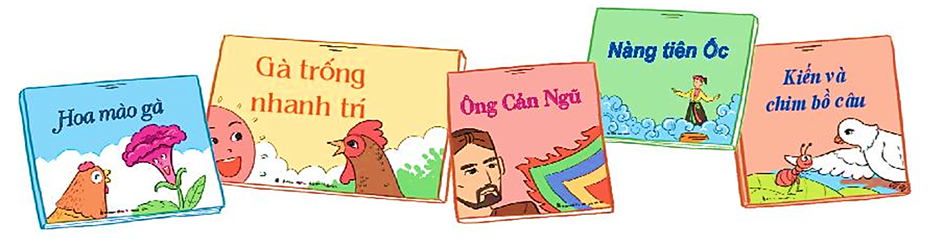
Dựa vào chữ cái đầu tiên, sắp xếp tên các cuốn sách theo thứ tự bảng chữ cái.
Gà trống nhanh trí
Kiến và chim bồ câu
Hoa mào gà
Ông Cản Ngũ
Nàng tiên Ốc

Slide 12



Củng cố,
dặn dò

